Slide 2
MÔN TIẾNG VIỆT
BÀI 4 - TIẾT 3
LUYỆN VIẾT THƯ CHO BẠN BÈ

Slide 3
Luyện viết thư
Vận dụng

Slide 4
1. Nói về cách trình bày các nội dung khi viết một bức thư.

Slide 5
- Địa điểm, thời gian viết thư.
- Lời xưng hô
- Lời thăm hỏi

Slide 6
- Thông báo tình hình của người viết thư
- Chia sẻ cảm xúc, mong muốn,…

Slide 7
- Lời chúc
- Chữ kí và kí tên

Slide 8
2. Viết một bức thư ngắn cho một người bạn để hỏi thăm và kể về việc học của em.
Phần đầu thư:
- Địa điểm, thời gian em viết thư
- Lời xưng hô của em với bạn
- Lời thăm hỏi bạn về sức khỏe, học tập,…
Phần chính:
- Thông báo tình hình của em hiện tại
- Chia sẻ cảm xúc, mong muốn của em
Phần cuối thư:
- Lời chúc dành cho bạn
- Chữ kí và kí tên em

Slide 9
2. Viết một bức thư ngắn cho một người bạn để hỏi thăm và kể về việc học của em.
Hà Nội, ngày 20 tháng 12 năm 2022
Phương Anh thân yêu,
Đã lâu rồi mình chưa có dịp viết thư cho bạn. Hôm nay ở lớp có bài tập làm văn viết thư cho một người bạn ở xa, vậy là mình liền tranh thủ viết mấy dòng ngắn ngủi để hỏi thăm sức khỏe và kể cho bạn nghe về tình hình học tập của mình trong thời gian vừa qua.
Vậy là đã một năm kể từ khi bạn cùng gia đình chuyển vào Thành phố Hồ Chí Minh. Không biết dạo này bạn cuộc sống của bạn như thế nào. Ông bà và bố mẹ của bạn có khỏe không?
Bố mẹ và mình đều khỏe cả. Sau nhiều ngày rèn luyện, chữ viết của mình đã đẹp hơn rất nhiều rồi. Mỗi buổi học trên lớp đều rất thú vị. Cô giáo chủ nhiệm của lớp mình năm nay là cô Thu Hà. Chắc bạn vẫn còn nhớ cô đúng không? Hàng ngày, mình vẫn được bố đưa đến trường. Nhưng mình cảm thấy rất buồn vì không có bạn ở bên cạnh. Mình cảm thấy rất nhớ bạn. Khi nào được nghỉ hè, bạn nhớ về thăm mình nhé.
Thôi, thư mình viết đã dài, mình xin dừng bút tại đây. Cuối thư mình chúc bạn chăm ngoan học giỏi.
Bạn thân của cậu
Trang
Thu Trang

Slide 10
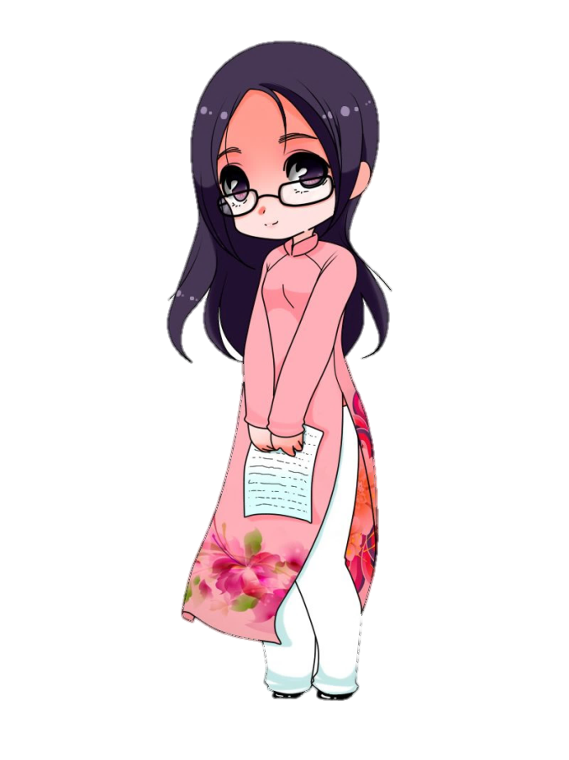
延迟符
Vận dụng

Slide 11
1. Chọn một nội dung trên hoa tình bạn

Slide 12
*Hình dáng:
- Dáng người cao dong dỏng, nước da trắng sáng
- Mái tóc cắt ngắn, khuôn mặt trái xoan ưa nhìn
- Đôi mắt sáng, thể hiện bạn ấy thông minh.
- Vầng trán cao.
- Bạn rất rất hay cười, khi cười để lộ hàm răng trắng tinh, nụ cười rất duyên

Slide 13
*Sở thích:
- Vẽ tranh
- Ngắm cảnh thiên nhiên
- Trồng cây xanh

Slide 14
2. Nói những điều em biết về một người bạn của em dựa vào nội dung đã chọn.

Slide 15
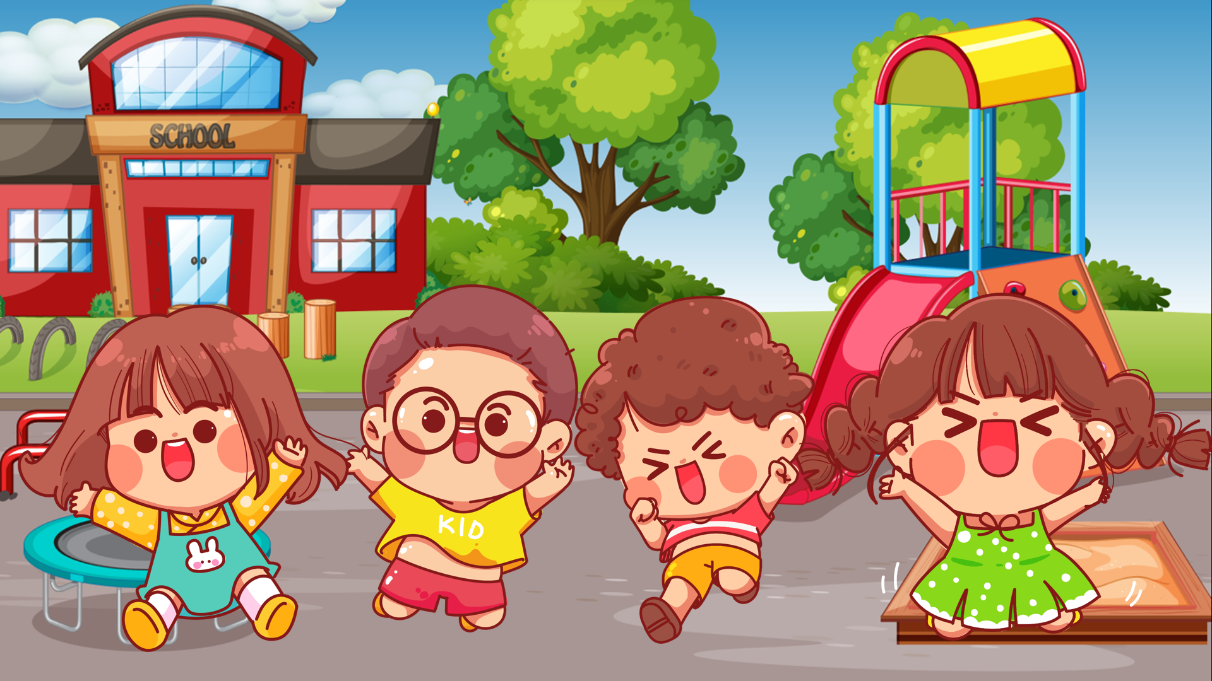
TIÊU CHÍ ĐÁNH GIÁ
Nói được các nội dung chính của một bức thư theo gợi ý.
Viết được bức thư ngắn cho bạn để hỏi thăm và kể về việc học tập của em.
Dựa vào những đặc điểm, thói quen, sở thích của bạn, nói được 2 đến 3 câu về người bạn của em.
Phát triển lời nói phù hợp với tình huống.

Slide 16
DẶN DÒ
Về nhà tập nói lại về một người bạn.
Chuẩn bị: Chủ đề 8: Mái ấm gia đình.
Bài 1: Ông ngoại.

Slide 17
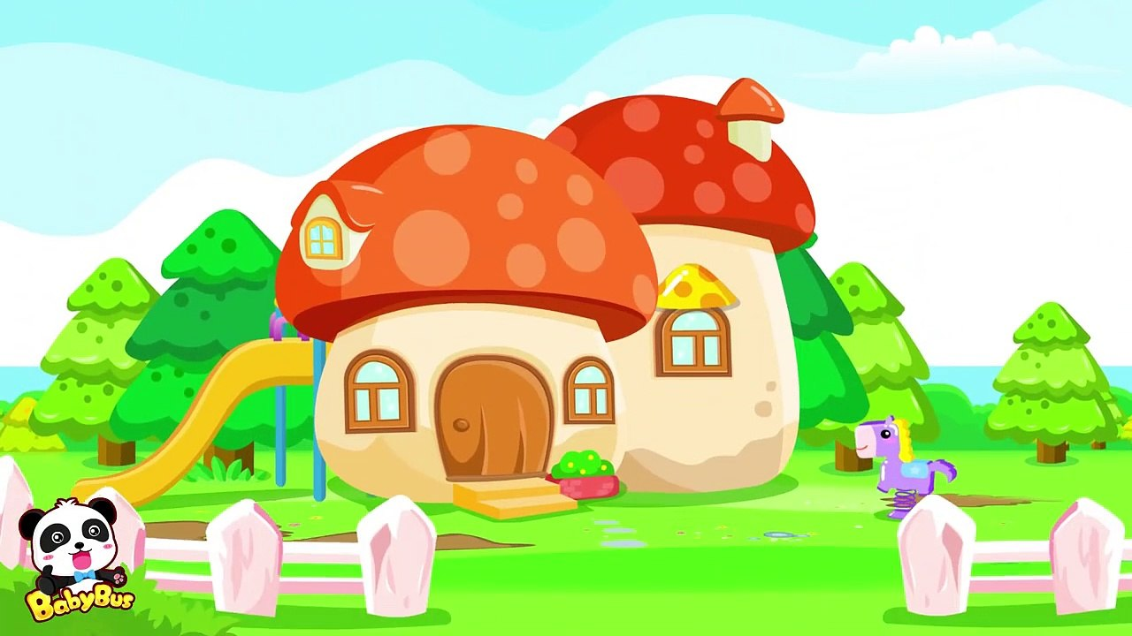
Tạm biệt và hẹn gặp lại

